Slide 1
ARQUITECTURA DE COMPUTADORAS
Clase 6: 20/10

Slide 2
USART
Universal Synchronous/Asynchronous Receiver/Transmitter

Slide 3
Usart
Interfaz universal serie síncrono y asíncrono receptora y emisora.
Es un convertidor paralelo-serie y serie-paralelo
La CPU ve al controlador como un puerto paralelo, en el que escribe palabras, éste se encargará de poner en serie y enviar por la línea a la velocidad de transmisión seleccionada
O bien,ve al controlador como un puerto paralelo del que lee los bits en paralelo, los cuales llegaron en serie y este periférico ha ido almacenando hasta completar la palabra.
Permite cierta flexibilidad en la sincronización mediante un doble búffer tanto en recepción como en transmisión.

Slide 4
Usart
El circuito de transmisión está constituido por un registro de 8 bits direccionable por el procesador y un convertidor paralelo-serie.
El circuito de recepción consta de un convertidor serie-paralelo y un registro del que la CPU podrá leer en paralelo las palabras que vayan llegando por la línea serie.
La recepción y envío de datos son independientes.
La USART puede generar 2 interrupciones:
INT 2: cuando hay un caracter para ser recibido
INT 3: cuando está listo para enviar un caracter

Slide 5
Usart
Posee 3 registros internos, de 8 bits.
DIN (60h): registro de datos de entrada, recibe datos de la línea serie.
DOUT (61h): registro de datos de salida, escribir datos a enviar por línea serie.
CRTL (62h): registro de control (escritura) y estado (lectura). Dependiendo del tipo de acceso, actúa como registro de control o de estado.
En escritura: permite programar las características de la transmisión y establecer el estado de algunas señales.
En lectura: permite conocer el estado de ciertas líneas y errores en la comunicación, error de trama, error de rebosamiento e interrupción de la línea.

Slide 6
Usart
Características de la transmisión: 8 bits/dato.
Dos posibles velocidades de transmisión:
V1 = 6 baudios
V2 = 18 baudios
Permite programar el modo de la comunicación: síncrona o asíncrona, con las siguientes características:
Comunicación síncrona:
1 caracter de sincronismo
Posibilidad de inserción y reconocimiento automático de caracteres de sincronismo.

Slide 7
Usart
Permite programar el modo de la comunicación: síncrona o asíncrona, con las siguientes características:
Comunicación asíncrona:
Sin paridad (sincronismo)
1 bit de parada
1 bit de arranque

Slide 8
Usart
El control de la comunicación se lleva a cabo a través del registro de control, accediendo, tanto en lectura como en escritura, al registro:
Sy/As: tipo de comunicación. 0 = síncrona. 1 = asíncrona.
Vb: velocidad. 0 = V1 (6 baudios). 1 = V2 (18 baudios).
TxRDY ENABLE: 0 = no se activará. 1 = se activará.
RxRDY ENABLE: 0 = no se activará. 1 = se activará
DTR (Data Terminal Ready): 0 = desactiva DTR. 1 = activa DTR.
RTS (Request To Send): 0 = desactiva RTS. 1 = activa RTS.
ER (Error Reset): 1 resetea los flags de error.
SYNCH (Sync Char): 1 = inserción y búsqueda automática de caracteres de sincronismo. Sólo si Sy/As = 0
Synch | ER | RTS | DTR | RxEN | TxEN | Vb | Sy/As
Registro en escritura

Slide 9
Usart
El registro de control en lectura:
TxRDY (Transmitter Ready). 1 = el registro salida está vacío,listo.
RxRDY (Receiver Ready). 1 = el registro de entrada tiene un dato.
OE (Overrun Error): 1 = se recibió un caracter y todavía no se había leído el anterior.
FE (Framing Error): indica error de recepción, bits de parada incorrectos
CTS(Clear To Send): 0 = desactivada. 1 = activa.
SYNDET (Sync Detect): Si Sy/As = 0 (sincrónica) y Sync = 1, indica recepción de caracter de sincronización.
DSR (Data Set Ready): 0 = desactivada. 1 = activada
DSR | SYNDET | CTS | X | FE | OE | RxRDY | TxRDY

Slide 10
Usart
Se usa la configuración c4.
Se conecta a la CPU mediante el PIC y a la impresora serie.
Los registros se sitúan a partir de la dirección 60H.

Slide 11
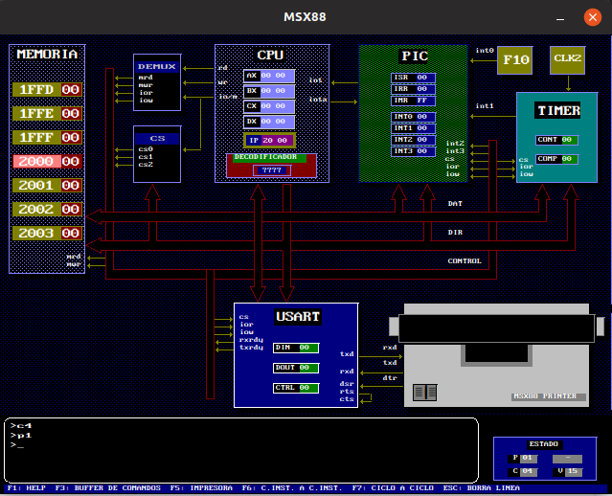
Usart

Slide 12
Usart - Impresora Serie
Usa una interfaz serie RS-232 simplificada.
Puede recibir hasta 5 caracteres (buffer)
Características de la comunicación:
comunicación asincrónica
caracteres de 8 bits
dos velocidades (6 y 18 baudios)
sin paridad
un bit de arranque (0)
un bit de parada (1)

Slide 13
Usart - Impresora Serie
Dos protocolos de comunicación:
software XON / XOFF
Hardware DTR
El comando “vi” cambia la velocidad la impresora.
La conexión Usart e Impresora usa la siguientes líneas:
TxD: línea de transmisión serie: transmite datos en series de bits enviados al ordenador desde de la impresora.
RxD: línea de recepción serie: datos en series de bits transmitidos a la impresora desde el ordenador
DSR: data set ready. El dispositivo conectado está listo para enviar/ recibir datos.
RTS: Request To Send: USART quiere enviar datos.
CTS: Clear To Send: el dispositivo está listo para recibir datos.

Slide 14
Usart - Protocolo XON / XOFF
Hay que configurar la impresora para usar el protocolo XON/ XOFF usando el comando “pi x”
Usa sólo TxD y RxD
Cuando el buffer de recepción está lleno, la impresora envía el caracter XOFF a través de la línea TxD, para detener la transmisión de datos.
Cuando hay espacio en el buffer, la impresora envía el caracter XON, avisando que se puede seguir enviando caracteres
El caracter XON es 11h
El caracter XOFF es 13h
Puede ser mediante Interrupciones o Consulta de estado.

Slide 15
Usart - protocolo DTR
Hay que configurar la impresora para usar el protocolo DTR usando el comando “pi d”
La línea DTR indica si se debe iniciar/suspender la transmisión de datos
Si el buffer está lleno, la impresora pone 0 en la línea DTR.
Si el buffer tiene lugar, la impresora pone 1 en la línea DTR.
Puede ser mediante interrupciones o consulta de estado.

Slide 16
Usart -Configurar con DTR por consulta de estado
Se configura la USART con el nro binario 01010001 (51h)
Comunicación Asincrónica (bit 0 en 1)
Velocidad: 6 baudios (bit 1 en 0)
DTR activado (bit 4 en 1)
Error Reset (bit 6 en 1)
Para cambiar la velocidad, hay que cambiarla con el comando “vi”
Synch | ER | RTS | DTR | RxEN | TxEN | Vb | Sy/As

Slide 17
Usart - Configurar con DTR por consulta de estado
Máscara para setear:
bit 0 (Sy/As) = 1 -> as
bit 1 (Vb) = 0 -> 6vb
bit 4 (DTR) = 1
bit 6 (ER) = 1
CTRL EQU 62H ; registro de control
…
MOV AL, 01010001B ; 51H
OUT CTRL, AL

Slide 18
Usart - Configurar con DTR por consulta de estado
Consultamos para saber si está lista para recibir un caracter.
Se deben dar estas condiciones:
DSR (Data Set Ready) = 1, la impresora debe estar lista para recibir caracter (bit de estado 7).
TxRDY = 1, la USART debe estar lista para transmitir (bit de estado 0)
Transmitimos el siguiente caracter
Volvemos a empezar si nos quedan más caracteres a enviar a la impresora
CTRL en lectura
DSR | SYNDET | CTS | X | FE | OE | RxRDY | TxRDY

Slide 19
Usart - Configurar con DTR por consulta de estado
Esperar a TxRDY y DSR en 1
CTRL EQU 62H ; registro de control
…
TEST: IN AL, CTRL
AND AL, 10000001B ; 81H
CMP AL, 81H
JNZ TEST
...
Máscara para verificar que el
bit 0 (TxRDY) = 1 y que
bit 7 (DSR) =1

Slide 20
Usart - Configurar con DTR por consulta de estado
Enviar el caracter
DOUT EQU 61H ; registro de datos de salida
…
MOV AL, [BX] ; próximo caracter
OUT DOUT, AL

Slide 21
Usart - Configurar con DTR por consulta de estado
Ver ejercicio 10 de la práctica 3

